Slide 1
Quelques éléments de présentation
03 mars 2022
Initiative du GOEES

Slide 2
EVOLUTION DES PRIX ALIMENTAIRES SUR 1 AN

Slide 3
EVOLUTION DE L’INDICE FAO de JANVIER 21 à JANVIER 22

Slide 4
LE CONTEXTE MARCHES
Contexte très difficile avec une période inflationniste historique....
Hausse massive des prix des matières premières et fortes tensions sur la disponibilité des produits
Augmentation des matières premières industrielles (métaux, plastiques, emballages..)
Fret maritime et routier encore sous tension
Augmentation des énergies (Gaz, électricité, etc..)
Difficultés de main-d’œuvre fortement ressenties chez l’ensemble des distributeurs et transporteurs depuis l’été 2021
L’ensemble des fournisseurs font peser dans les négociations l’explosion de leurs coûts de structure....
Manque de visibilité tout au long des négociations et encore aujourd’hui...
Notes:
Obliger d’accepter des hausses en cours de contrat si nous voulions assurer la disponibilité. (spéculation)
Hausse des matières premières, accumulation de plusieurs facteurs :
Baisse des surfaces récoltés et des rendements
Augmentation de la demande suite à la reprise post pandémie (Chine, US, Europe)
Les aléas climatiques : Sécheresse au Brésil sur le cours du Maîs, Canada, gelé en France avril 2021.
La loi AGEC : loi relative à la lutte contre le gaspillage et à l’économie circulaire, promulguée le 10 février 2020, des nouvelles disposition sont entrée en vigueur au 1er janvier 2022 qui vise à supprimer les emballages plastiques à usage unique au fur et a mesure...
Valorisation et tri des déchets, Des pénalités applicables aux emballages non recyclables sont désormais instaurées ;
La livraison de repas quotidiens à domicile est soumise à l’obligation de vaisselle réemployable ;
Des standards d’emballages réemployables sont introduits pour faire un pas de plus en direction du réemploi ;
De nouvelles interdictions entrent en vigueur : l’année 2022 signe la fin des emballages plastiques pour certains fruits et légumes ou encore des jouets en plastique dans les menus pour enfants.
Contexte très difficile.
Des offre tarifaires en fin de négociation supérieures à l’offre initiale, une grande première !
Des périodes de validation des prix réduites (ex : Pro a Pro sur l’ambiant)
Des offres tarifaires en perpétuel mouvement
Offres Boissons des brasseurs reçu le 02 Février
INDICE INSEE + 2,9% (1,5% alimentaire)
INDICE FAO l’agence mondiale rattachée à l’ONU, spécialisée dans les questions d’alimentation et d’agriculture. Oui, selon l’indice du mois de novembre, jamais les prix n’ont été aussi haut depuis 10 ans ; Depuis 2011. Ils ont grimpé de 30% en un an. Une hausse qui concerne avant tout le blé, les huiles végétales, les produits laitiers, le sucre aussi.
ENJEUX POUR LA RESTAURATION

Slide 5
EVOLUTION DES PRIX
FAMILLES | INDICATEUR
SURGELE | + 7%
EPICERIE | + 8%
BOF | + 6%
BOISSONS | + 3%
TRAITEUR SALADES | + 4%
FRUITS ET LEGUMES 4 5G | + 5%
CAFE TORREFACTEUR | +12%
GLACES | + 5%
AUTRES* | + 5%
ALIMENTAIRE +7%
NON ALIMENTAIRE +6%

Slide 6
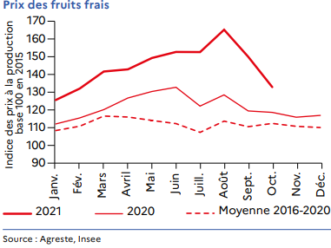
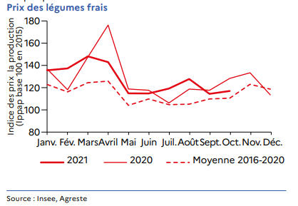
LES MARCHES AU COURS
FAMILLES |  | % EVOL MOY SUR 2021 | PERSPECTIVE 2022
CHARCUTERIE |  | Stabilité
CREMERIE |  | + 3% | + 12% (Egalim 2)
VIANDES - VOLAILLES |  | + 12,10% | ?
OVOPRODUITS |  | + 21% | ?
HUILES |  | + 35%
FRUITS 1ER G |  |  | nouvelle campagne ?
LEGUMES 1ER G
MAREE |  | + 22% | ?
Notes:
Charcuterie : Le cours du porc bénéficie d’une certaine stabilité.
Crèmerie = hausse du beurre, lait...Egalim 2
Viandes = marché tendu , baisse de production , fermeture abattoirs hausse de la demande … Hausse cout production (aliments) grippe aviaire
Les ovoproduits = + 21% sur 1 an (CCAS +19%) : France Frais, SYSCO et Pro à Pro sont pratiquement équivalents au niveau des prix ; suivi de Transgourmet et pour finir Pomona Passion Froid qui est le plus cher malgré notre alerte. Forts investissement de la filière (Fin des œufs en cages 2025)
Les Huiles = tendance annoncée : Tournesol + 35%, colza + 61% (annoncé 55%), huile d’olive +22% (annoncé +50%), Colza + 55%, tradition, friture... :
Fruits et légumes :
Fruits : A l’exception de la pomme, baisse historique de la récolte des fruits dans l’Union européenne, ce qui fait grimper les prix.
Pêche : +24 %, Cerise : +47%, Abricot : +3 %, Poire : +28%, Pomme : -1%, Fraise : -6%
Légumes : À l’exception de la tomate qui bénéficie d’un marché favorable en période estivale, les prix baissent par rapport à la campagne précédente, dont les cours avaient été tirés à la hausse par le contexte de la crise sanitaire
Tomate : +5%, Courgette : -23%, Concombre -10%, Carotte : -7%, Poireau : -15%, Melon : -4%, Endive : -29%
Marée : Cabillaud 20 %, Lieu noir 26 %, Lieu jaune 22 %, Merlu 13 %, Saumon 40 %, Daurade 22%, Maquereau 20 %

